Slide 1
АЗБУКА ВОЕННОГО РОСТОВА-НА-ДОНУ
БУРАЯ ЕКАТЕРИНА, 5 КЛАСС
МБОУ «Гимназия №118»

Slide 2
А
улица Александрова
Александров
Александр Васильевич
Улица названа в честь композитора и дирижера, народного артиста СССР, генерал-майора. Автор музыки государственного гимна СССР. Одна из его выдающихся композиций — «Священная война» - создана в первые дни войны.

Slide 3
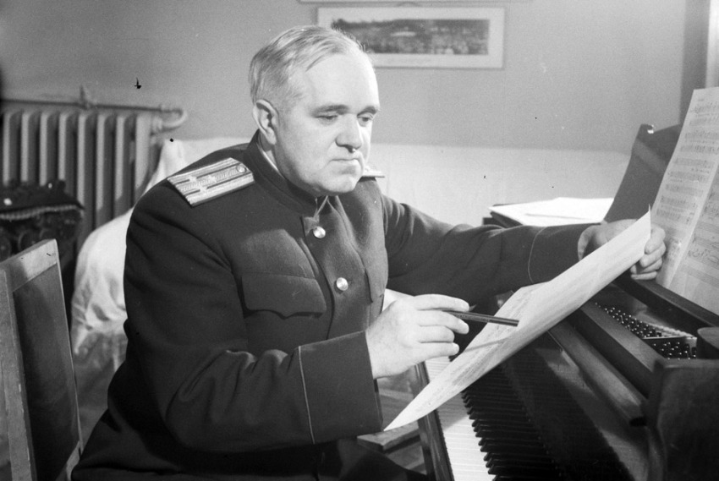

Slide 4
Б
улица Береста
Берест
Алексей Прокопьевич
Берест Алексей Прокопьевич (1921 — 1970) — советский офицер, замполит батальона, Герой Украины. Во время штурма Рейхстага совместно с М.А. Егоровым и М.В. Кантария
при поддержке автоматчиков роты И.Я. Сьянова выполнил боевую задачу по водружению Знамени Победы над зданием Рейхстага. Жил в Ростове-на-Дону.

Slide 5
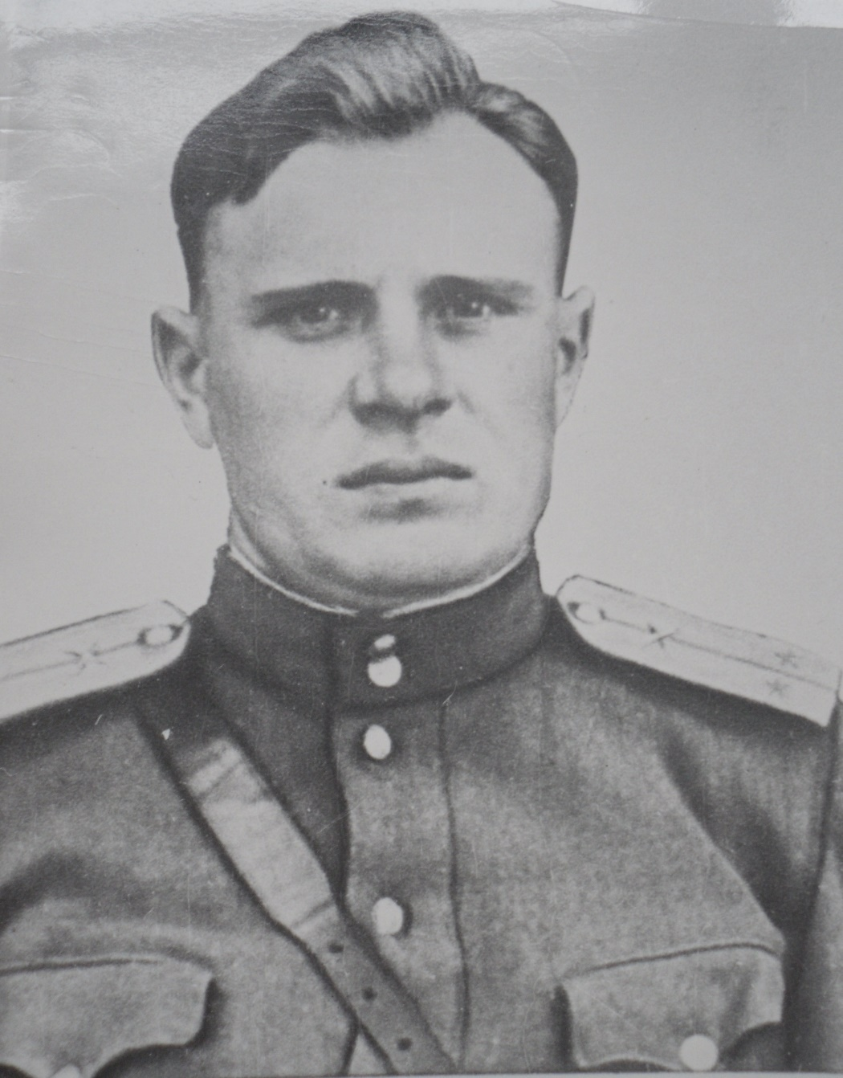
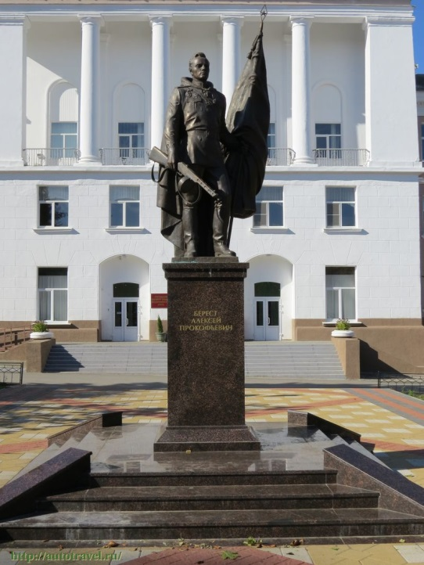

Slide 6
В
улица Вавилова
Вавилов
Сергей Васильевич
Улица названа в честь героя Со-ветского Союза, защищавшего Ростов-на-Дону в составе Народного ополчения. Погиб осенью 1941, бросившись под танк с гранатой.

Slide 7
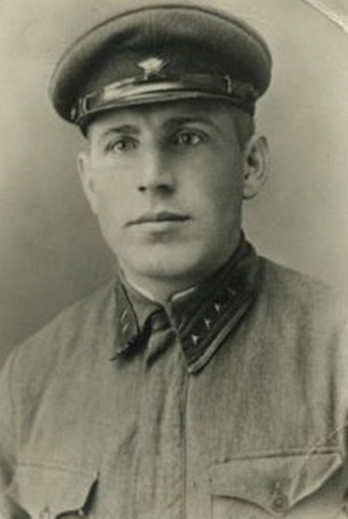

Slide 8
Г
Гвардейская площадь
Памятник установлен в честь героев-гвардейцев, освободивших Ростов-на-Дону в 1943.

Slide 9
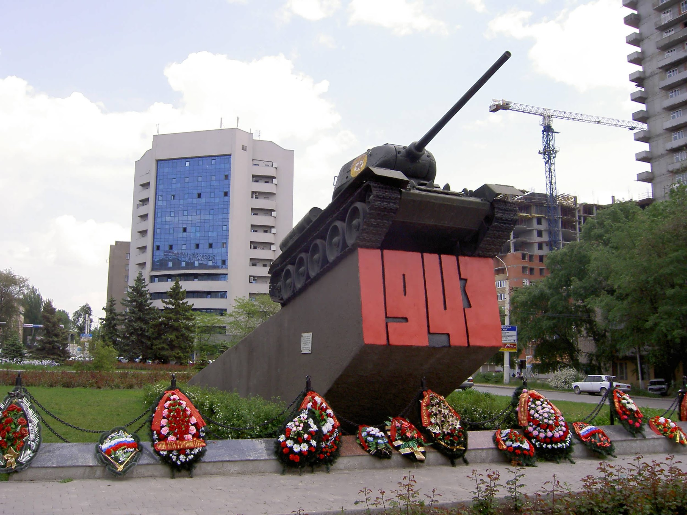

Slide 10
Д
памятник
«Детям войны»
Памятник передает всю тяжесть и боль, которые приходилось переживать детям в годы войны. Открыт в Железнодорожном районе в 2016 году.

Slide 11
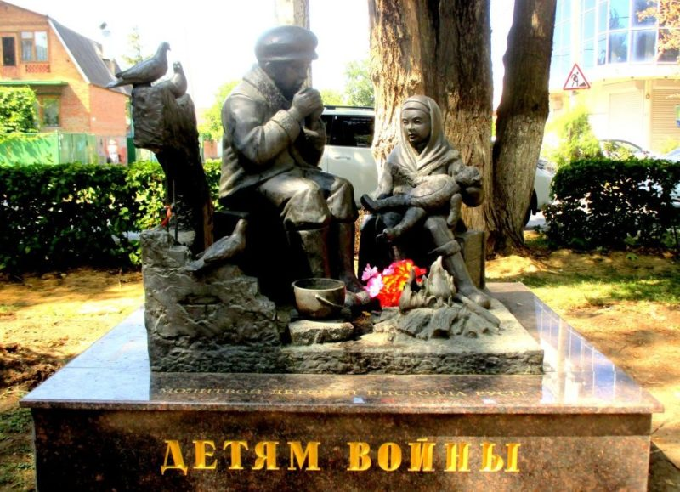

Slide 12
Е
улица Ерёменко
Ерёменко
Андрей Иванович
Еременко Андрей Иванович (1892-1970) - Герой Советского Союза. Ко-мандир 4-й Ударной Армии.

Slide 13
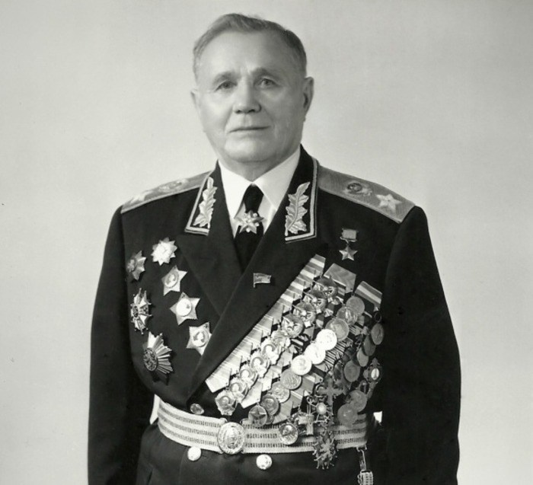

Slide 14
Ж
улица Жмайлова
Жмайлов Эдик
Жмайлов Эдик (1930-1945) — ростовчанин, мальчиком убежавший на фронт. Несмотря на многочисленные попытки отправить его домой, пробирался все дальше и дальше, пока, наконец, не был принят в полковом оркестре кларнетистом. Погиб в Восточной Пруссии 6 февраля 1945 года, защищая боевое знамя. Посмертно награжден орденом Отечественной войны 2 степени.

Slide 15
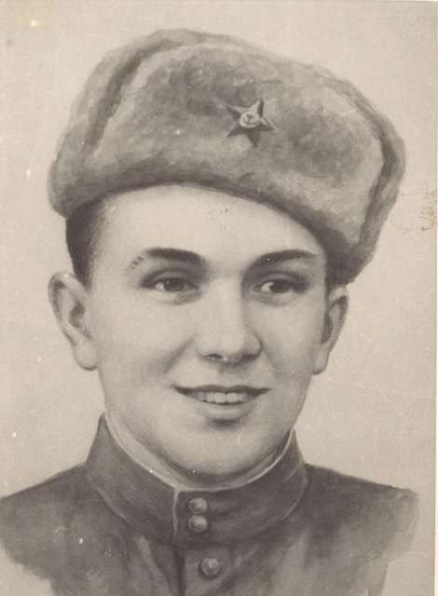

Slide 16
З
Змиевская
балка
Змиёвская балка - место в Ростове-на-Дону, где в августе 1942 года германскими оккупантами были расстреляны и умер-щвлены другими способами около 27 тысяч жителей Ростова, в основном евреев.

Slide 17
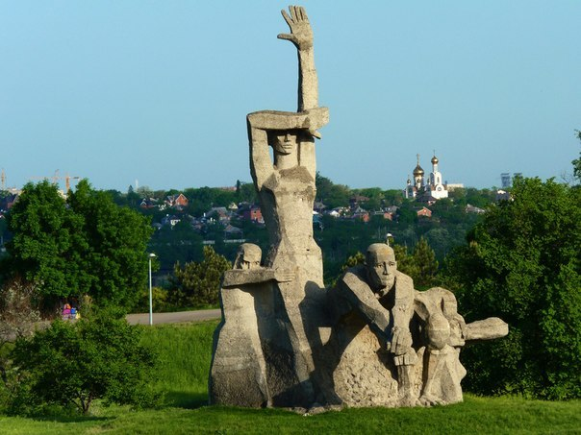

Slide 18
И
Исаков
Сергей Михайлович
Современный скульптор, живёт в городе Батайске. В 2015 году открыт его памятник «Труженикам тыла в годы войны». Посвящен тем, кто трудился в городе ради победы нашей страны.

Slide 19
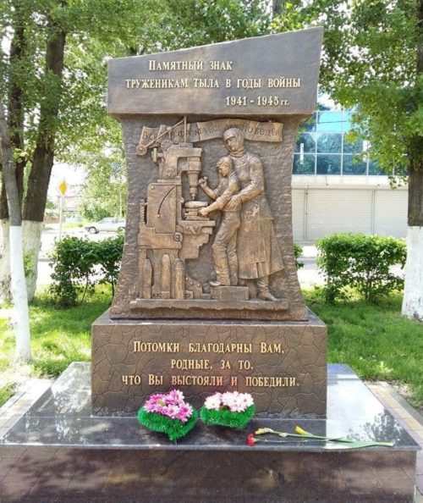

Slide 20
К
Кумженская роща
Мемориальный комплекс открыт в память погибшим воинам при осво-бождении города от немецко-фа-шистских захватчиков.

Slide 21
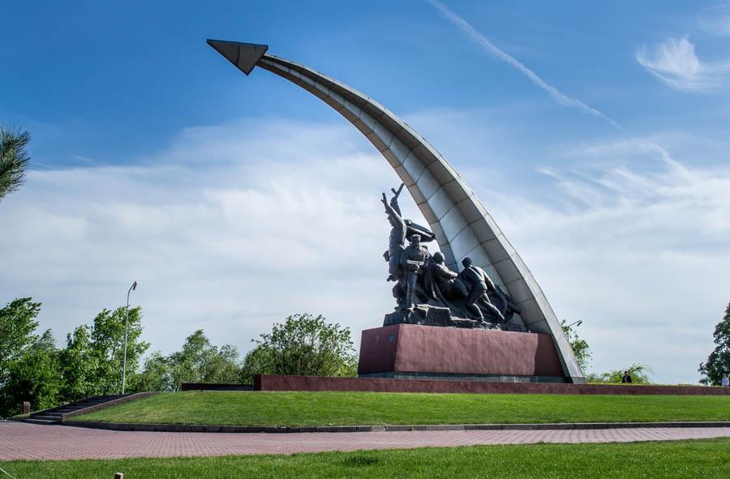

Slide 22
Л
Лелюшенко
Дмитрий Данилович
Лелюшенко Дмитрий Данилович (1901-1987) — командующий общевойсковыми и танковыми армиями, дважды герой Со-ветского Союза.

Slide 23
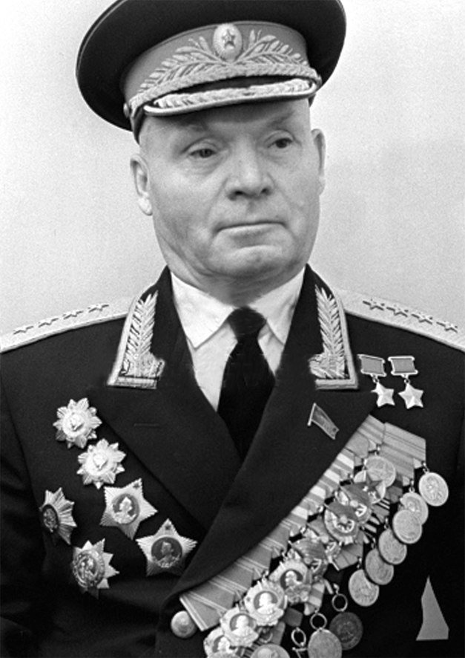
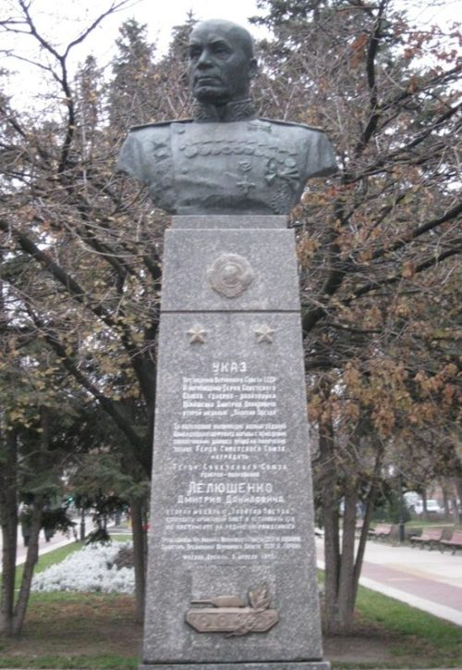

Slide 24
М
Мемориальный комплекс, посвященный донским летчикам
Открыт в 1972 году около аэропорта в честь защитников донского неба.

Slide 25
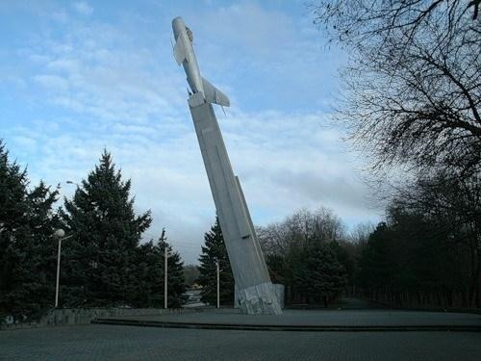

Slide 26
Н
улица Народного ополчения
Народное ополчение
Улица названа в 1946 году и посвящена Ростовскому полку народного ополчения, который был сформирован по поста-новлению обкома партии летом 1941 года.

Slide 27
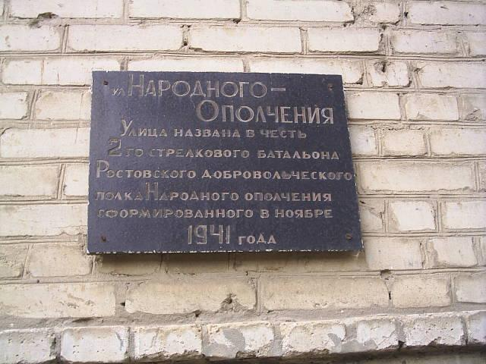

Slide 28
О
улица Оганова
Оганов
Сергей Андреевич
Сергей Андреевич Оганов — Герой Советского Союза, погиб в 1941 году, защищая Большие Салы на подступах к Ростову-на-Дону.

Slide 29
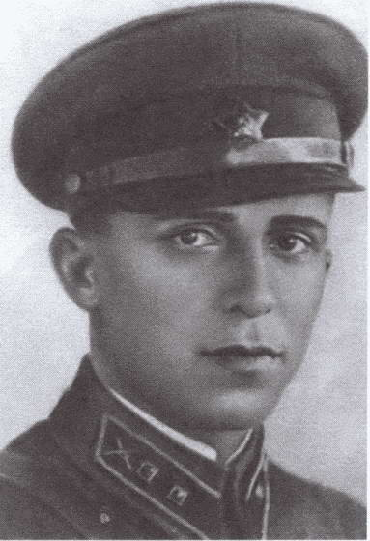

Slide 30
П
мемориальный комплекс
«Павшим воинам»
Памятник, посвящённый памяти тех, кто погиб в Великой Отечественной войне, был открыт в 1969 году. Авторы проекта ‒ архитектор А.В. Симоненко, скульпторы Э.Г. Мирзоев и А.В. Васильев.

Slide 31
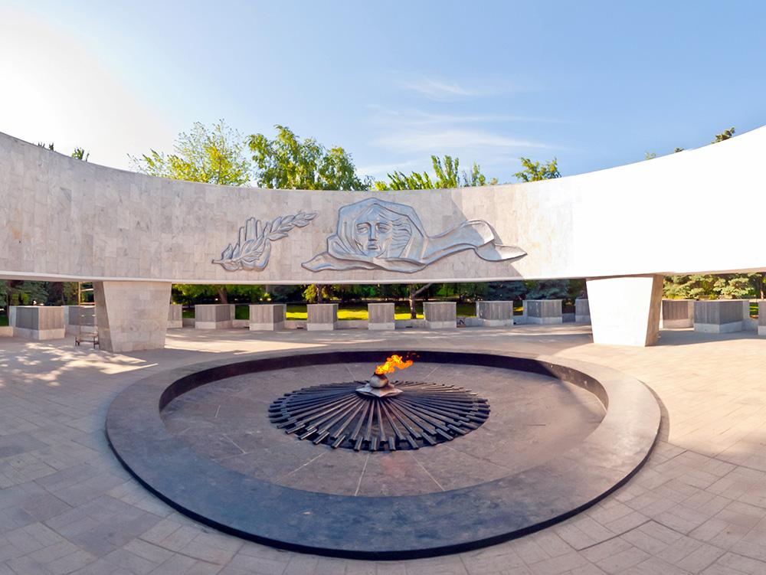

Slide 32
Р
улица Рябышева
Рябышев
Дмитрий Иванович
Рябышев Дмитрий Иванович (1894-985) — генерал-лейтенант, советский военачальник родом из Ростова-на-Дону. Нанес гитлеровцам один из первых контрударов в истории войны.

Slide 33
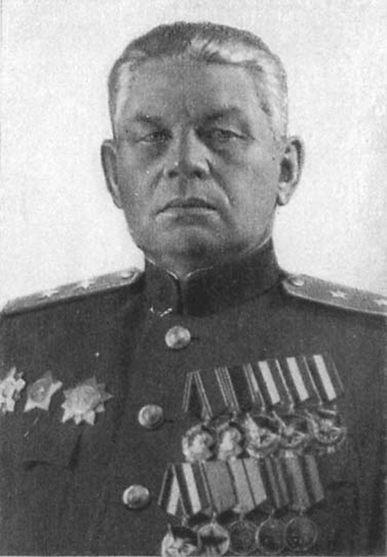

Slide 34
С
улица Сержантова
Сержантов
Иван Яковлевич
Гвардии лейтенант Иван Яковлевич Сержантов (1919-1943) — летчик-истребитель 9-го гвардейского истребительного авиационного полка (Южный фронт). Герой Советского Союза.

Slide 35
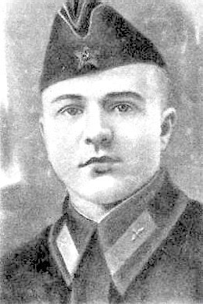

Slide 36
Т
Тюленин
Сергей Гавриилович
Сергей Гавриилович Тюленин (1925 — 1943), член штаба подпольной комсо-мольской организации «Молодая гвардия» в Краснодоне, посмертно присвоено звание Героя Советского Союза.

Slide 37
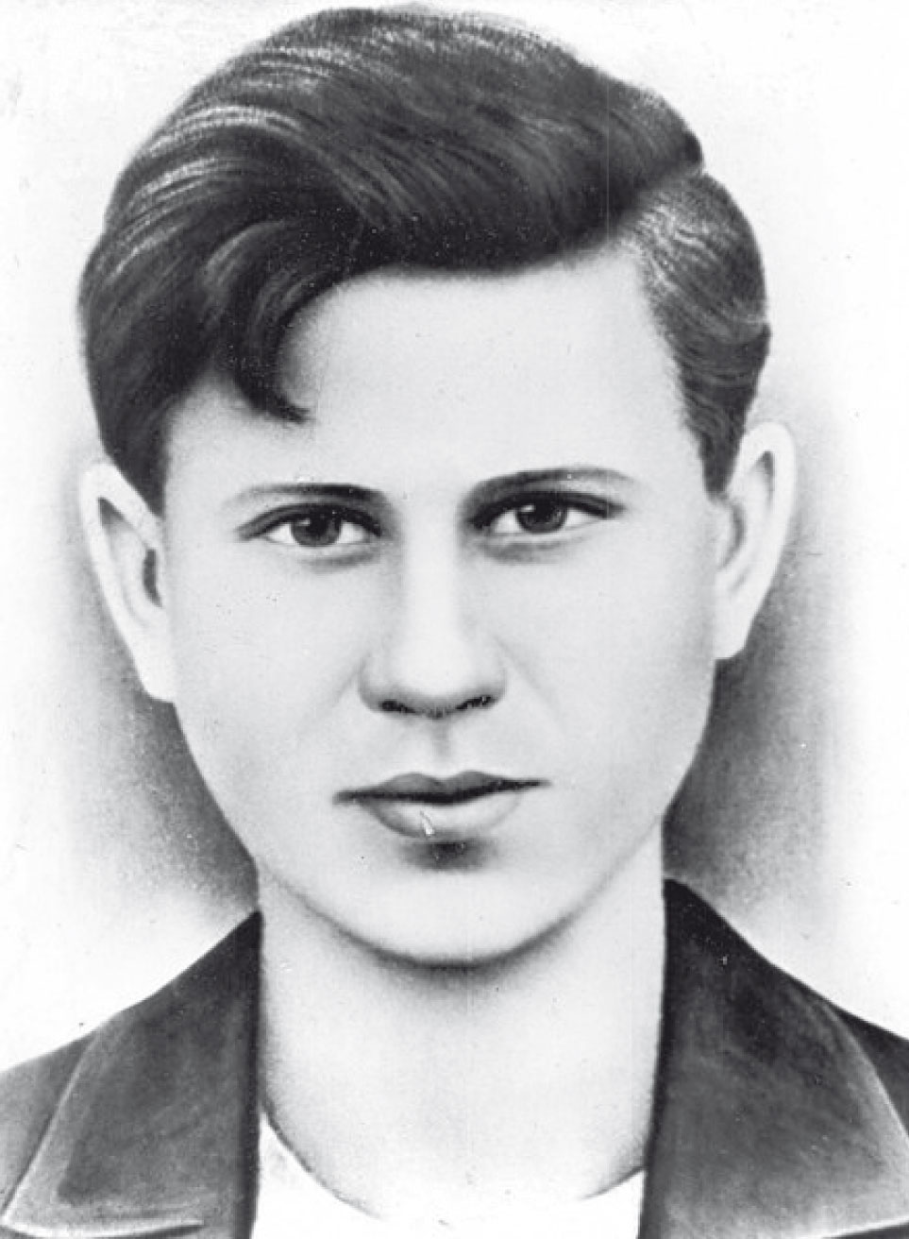

Slide 38
У
Уманский переулок
Переулок назван в честь освобождения города Умани на Украине в 1944 году.

Slide 39
Ф
Фоменко
Николай Максимович
Улица названа в честь стар-шего лейтенанта, Героя Советс-кого Союза.

Slide 40
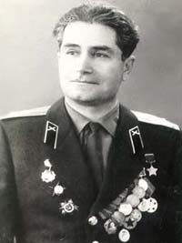

Slide 41
Х
Хачкар
Хачкар - памятник погибшим вои-нам в Великой Отечественной войне, находится на площади Толстого.

Slide 42
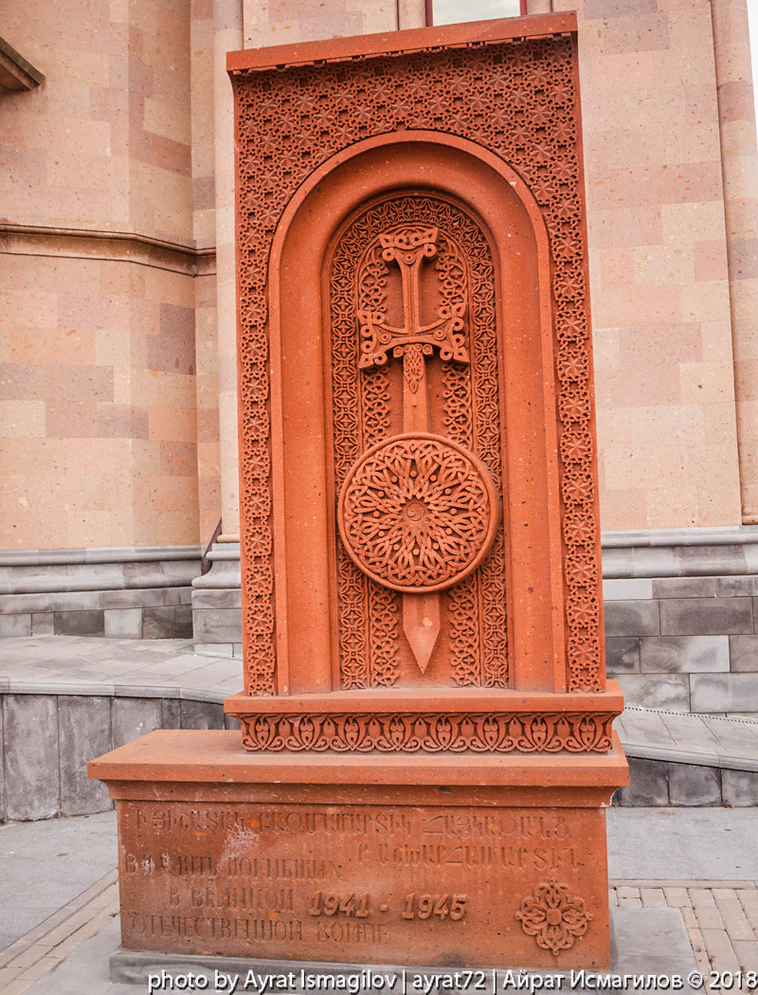

Slide 43
Ц
улица Цезаря Куникова
Цезарь Куников
Куников Цезарь Львович (1909 — 1943) — майор, десантник, посмертно Герой Со-ветского Союза, родом из Ростова-на-Дону. Погиб при обороне Новороссийска.
Notes:
43

Slide 44
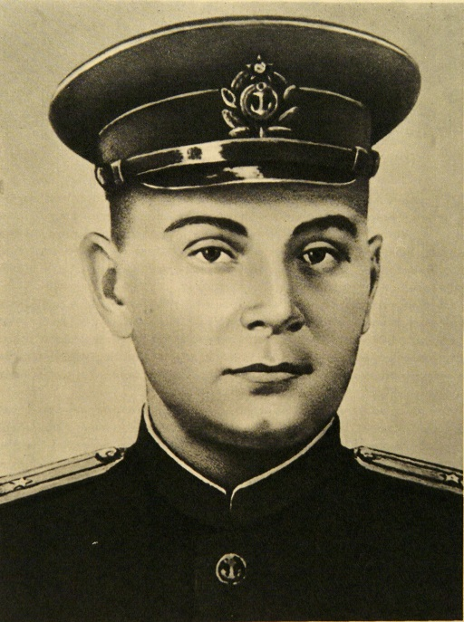

Slide 45
Ч
улица Вити Черевичкина
Черевичкин Витя
Витя Черевичкин (1925-1941) — пионер-герой, убитый немецкими оккупантами в Ростове.

Slide 46
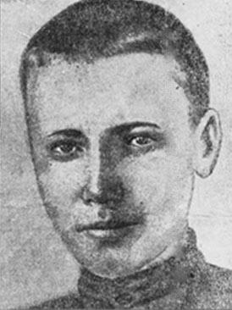
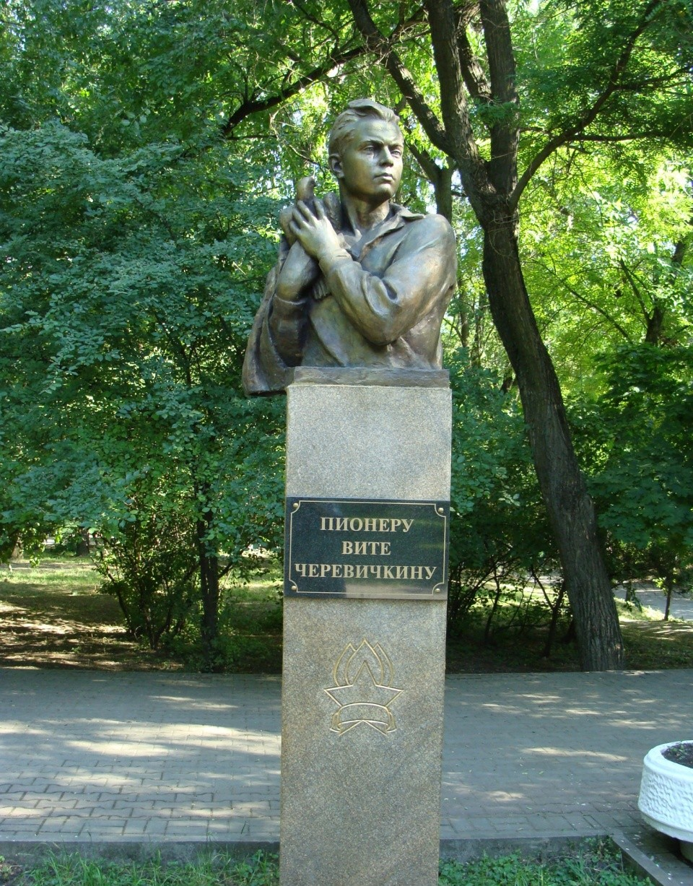

Slide 47
Ш
улица Штахановского
Штахановский Порфирий Александрович
Штахановский Порфирий Александро-вич (1896-­1973) - комиссар 222-го Ростовского полка народно­го ополчения 56-й армии Южного фронта.
Notes:
47

Slide 48
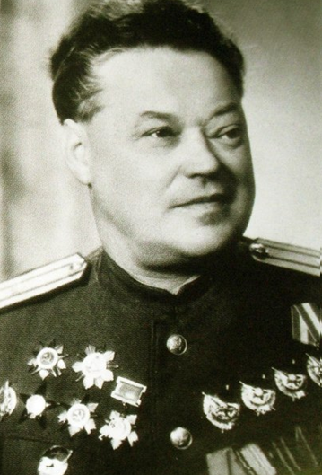

Slide 49
Щ
Щербаков
Николай Митрофанович
Николай Митрофанович Щербаков (1921—1987) — участник Великой Отечественной войны, заместитель командира отделения 384-го отдельного батальона морской пехоты Одесской военно-морской базы Черноморского флота. Герой Советского Союза.
Notes:
49

Slide 50
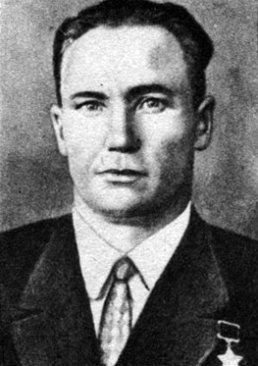

Slide 51
Э
эскадрилья
Евдокия Андреевна Никулина — командир эскадрильи 46-го гвар-дейского авиационного полка, гвар-дии майор, Герой Советского Союза (1944).

Slide 52
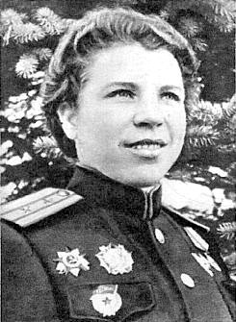

Slide 53
Ю
улица Юфимцева
Юфимцев
Павел Михайлович
Павел Михайлович Юфимцев (1887- 1941) — политрук роты 2-го батальона Ростовского стрелкового полка народного ополчения, пал в боях при защите родного города от гитлеровцев осенью 1941 года.

Slide 54
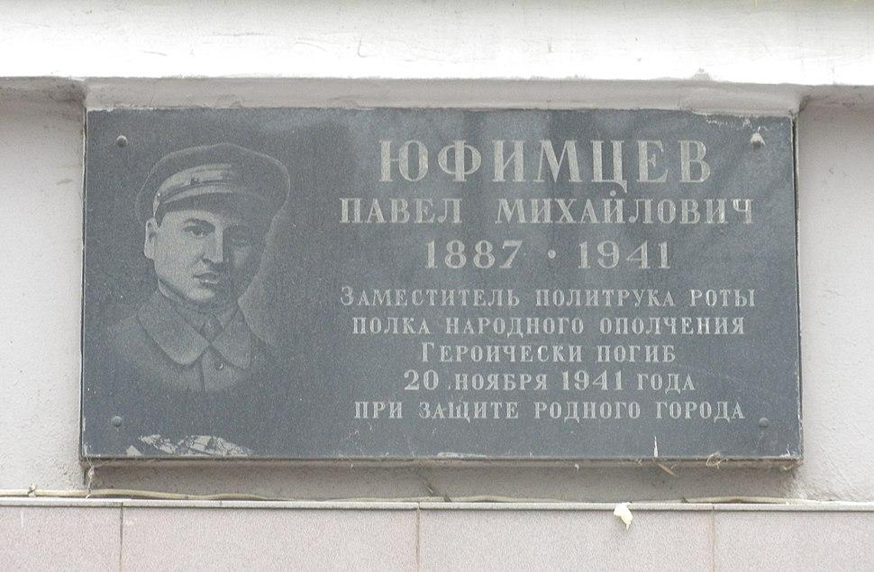

Slide 55
Я
Яковлев
Полиен Николаевич
Детский писатель Полиен Николаевич Яковлев (1883-942), погиб в оккупированном Ростове. «Коммунист и комиссар» Яковлев был арестован по доносу.

Slide 56
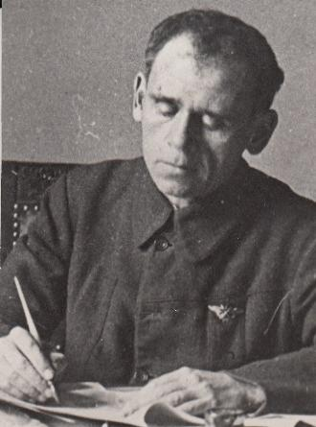

Slide 57
«О войне говорить всегда очень трудно. Но говорить – необходимо!
… Люди живы, пока о них помнят»
Ю.Друнина

